Slide 1

Pilgrims of Hope: 60º Anniv. Dei Verbum
The Eucharist: Sacrament of Koinonia; 1 Corinthians 11
“La Eucaristía hace la Iglesia, y la Iglesia hace la Eucaristía,” Henri de Lubac.
“La Palabra de Dios y la Eucaristía revelan, significan, y comunican la gracia de de Dios en Jesucristo, Verbo Encarnado.” FJLC.
Felipe de J. Legarreta, PhD, Flegarr@luc.edu

Slide 2
1. Introducción.
La relación intrínseca e inseparable entre la Palabra de Dios y la Eucaristía:
“La Iglesia ha venerado siempre las Sagradas Escrituras al igual que el mismo Cuerpo del Señor, no dejando de tomar de la mesa y de distribuir a los fieles el pan de vida, tanto de la palabra de Dios como del Cuerpo de Cristo, sobre todo en la Sagrada Liturgia,” DV 21 (1965).
El término Hb Dabar resalta la inseparabilidad entre palabra y realidad (cf. VD 53), de tal forma que la conmemoración de la alianza significa la actualización del evento que se celebra (Éxodo, Eucaristía).

Slide 3
“La íntima unidad entre Palabra y Eucaristía está arraigada en el testimonio bíblico (cf. Jn 6; Lc 24), confirmada por los Padres de la Iglesia y reafirmada por el Concilio Vaticano II.”
“El discurso sobre el pan [Jn 6,22-35] se refiere al don de Dios que Moisés obtuvo para su pueblo con el maná en el desierto y que, en realidad, es la Torá, la Palabra de Dios que da vida (cf. Sal 119; Pr 9,5).”
“De este modo, en el misterio de la Eucaristía se muestra cuál es el verdadero maná, el auténtico pan del cielo: es el Logos [Juan 1] de Dios que se ha hecho carne, que se ha entregado a sí mismo por nosotros en el misterio pascual,” (VD 54).

Slide 4
“La Palabra de Dios leída y anunciada por la Iglesia en la liturgia conduce […] al sacrificio de la alianza y al banquete de la gracia, es decir, a la Eucaristía, como a su fin propio». Palabra y Eucaristía se pertenecen tan íntimamente que no se puede comprender la una sin la otra: la Palabra de Dios se hace sacramentalmente carne en el acontecimiento eucarístico. La Eucaristía nos ayuda a entender la Sagrada Escritura, así como la Sagrada Escritura, a su vez, ilumina y explica el misterio eucarístico. En efecto, sin el reconocimiento de la presencia real del Señor en la Eucaristía, la comprensión de la Escritura queda incompleta,” (VD 55; cf. Lucas 24).
“La sacramentalidad de la Palabra se puede entender en analogía con la presencia real de Cristo bajo las especies del pan y del vino consagrados.[197] Al acercarnos al altar y participar en el banquete eucarístico, realmente comulgamos el cuerpo y la sangre de Cristo. La proclamación de la Palabra de Dios en la celebración comporta reconocer que es Cristo mismo quien está presente y se dirige a nosotros para ser recibido,” (VD 56).

Slide 5
2. Los Relatos de la Institución de la Eucaristía.
“Porque yo recibí del Señor lo mismo que les he enseñado: que el Señor Jesús, la noche en que fue entregado, tomó pan, y después de dar gracias, lo partió y dijo: Esto es mi cuerpo que es para ustedes; hagan esto en memoria mía. De la misma manera tomó también la copa después de haber cenado, diciendo: Esta copa es la alianza nueva en mi sangre; hagan esto cuantas veces la beban en memoria mía. Porque todas las veces que coman este pan y beban esta copa, proclaman la muerte del Señor hasta que Él venga,” 1 Cor 11,23-26; con Lc, tradición Antioquena –Fitzsmyer.
“Y mientras comían, tomó pan, y habiéndolo bendecido lo partió, se lo dio a ellos, y dijo: Tomen, esto es mi cuerpo. Y tomando una copa, después de dar gracias, se la dio a ellos, y todos bebieron de ella. Y les dijo: Esta es mi sangre de la alianza nueva pacto, que es derramada por muchos. En verdad les digo: Ya no beberé más del fruto de la vid hasta aquel día cuando lo beba nuevo en el reino de Dios,” Mc 14,22-25.

Slide 6
“Mientras comían, Jesús tomó pan, y habiéndolo bendecido, lo partió, y dándoselo a los discípulos, dijo: Tomen, coman; esto es mi cuerpo. Y tomando una copa, y habiendo dado gracias, se la dio, diciendo: Beban todos de ella; porque esto es mi sangre de la nueva alianza, que es derramada por muchos para el perdón de los pecados. Y les digo que desde ahora no beberé más de este fruto de la vid, hasta aquel día cuando lo beba nuevo con ustedes en el reino de mi Padre,” Mt 26,26-29; con Mc, tradición Jerosolimitana.
“Cuando llegó la hora, se sentó a la mesa, y con Él los apóstoles, y les dijo: Intensamente he deseado comer esta Pascua con ustedes antes de padecer; porque les digo que nunca más volveré a comerla hasta que se cumpla en el reino de Dios. Y habiendo tomado una copa, después de haber dado gracias, dijo: Tomen esto y repártanlo entre ustedes; porque les digo que de ahora en adelante no beberé del fruto de la vid, hasta que venga el reino de Dios. Y habiendo tomado pan, después de haber dado gracias, lo partió, y les dio, diciendo: Esto es mi cuerpo que por ustedes es dado; hagana esto en memoria de mí. De la misma manera tomó la copa después de haber cenado, diciendo: Esta copa es el nuevo pacto en mi sangre, que es derramada por ustedes,” Lc 22,14-20.
Cf. Jn 6,26-71; 13,1-30.

Slide 7
3. 1 Corintios 11.
Contexto histórico-Social y Religioso de Corinto. La comunidad cristiana en Corinto estaba compuesta de judeocristianos y de una de mayoría procedentes de entre los Gentiles quienes se reunían en casas particulares para orar y celebrar la Eucaristía (cf. Rom 16,5; 1 Cor 16,19). La diversidad religiosa, socio-cultural y económica causaba divisiones entre sus integrantes, sobre todo cuando oraban y compartían la comida. Pablo escribió las cartas a la comunidad de Corinto, probablemente desde Éfeso, entre los años 53 y 56 A.D. para atender a estas divisiones y a otras cuestiones que le platearon los cristianos en Corinto:
Tesis de la Carta: “Los exhorto (parakaló, παρακαλῶ) hermanos (21 veces en 1 Corintios), en nombre de Nuestro Señor Jesucristo, que todos digan lo mismo y que no haya divisiones (σχίσματα) entre ustedes,” v. 10.

Slide 8
En el cuerpo de la carta Pablo responde entre otras cuestiones a las divisiones a causa de los idolotitos, i.e. ofrendas alimenticias ofrecidas a los ídolos (10,1-11,1). Anticipando el tema de la cena del Señor (11,17-34), Pablo los exhorta:
“Huyan de la idolatría. Les hablo como a sabios; juzguen ustedes lo que digo: La copa de bendición que bendecimos, ¿no es la comunión (κοινωνία) en la sangre de Cristo? El pan que partimos, ¿no es la comunión (κοινωνία) en el cuerpo de Cristo? Puesto que el pan es uno, nosotros, que somos muchos, somos un cuerpo (ἓν σῶμα); pues todos participamos (μετέχομεν) de un mismo pan,” 10,14-17.
Pablo concluye categóricamente que precisamente por esto, “No pueden beber la copa del Señor y la copa de los demonios; no pueden participar (μετέχειν, cf. v. 17) de la mesa del Señor y de la mesa de los demonios, ¿O provocaremos a celos al Señor? ¿Acaso somos más fuertes que Él?” 10,21-22.

Slide 9
Enseguida Pablo responde a problemas relativos a las Asambleas Comunitarias, 11,2-14,40, entre ellos La Cena del Señor, 11,17-34, y sobre los dones espirituales, 12,1-14,40.
Pablo critica a a los cristianos en Corinto por la forma en que celebraban la Cena del Señor: “no los alabo…(ἐν τούτῳ οὐκ ἐπαινῶ)” 11,17.22 (cf. 11,2), ya que al reunirse como Iglesia para celebrar la Cena del Señor hay divisiones (σχίσματα) entre bandos y partidos (cf. 1,10), exacerbando las divisiones socioeconómicas: mientras que unos comen y se emborrachan, otros pasan hambres (11,17-22).

Slide 10
  Apelando a la tradición recibida y transmitida (11,23; 15,1), Pablo describe y enuncia la fórmula de la cena del Señor Jesús (cf. Lc 22,19; Mc 14,22-24; y Mt 26,26-28). Siguiendo la tradición judía en la Pascua de dar gracias recordando las maravillas de Dios por medio de la lectura de las Escrituras, después de dar gracias (εὐχαριστήσας) Jesús pronunció las palabras sobre el pan, “Esto es mi cuerpo (σῶμα) que es para ustedes; hagan esto en memoria de mí (ἐμὴν ἀνάμνησιν);”
  Luego sobre la copa, “Esta copa es la nueva alianza (ἡ καινὴ διαθήκη) en mi sangre; hagan esto cuantas veces la beban en memoria de mí (ἐμὴν ἀνάμνησιν).
  Pablo añade la dimensión escatológica de la Cena del Señor, “Porque todas las veces que comáis este pan y bebáis esta copa, la muerte del Señor proclamáis hasta que Él venga,” 11,23-26.

Slide 11
  Por último, Pablo deriva unas conclusiones éticas y sociales a raíz del significado de la celebración de la Cena del Señor, invitándoles a examinarse y a juzgarse a sí mismos, de tal forma que “cuando se reúnan para comer, espérense unos a otros. Si alguno tiene hambre, coma en su casa, para que no se reúnan para juicio. Los demás asuntos los arreglaré cuando vaya,” 11,27-34.
  Si bien este mandato indica especialmente el mandato de realizar ese gesto litúrgico, la conmemoración de la Cena del Señor, el mandato también indica el gesto existencial de tomar-partir-repartir a ejemplo de Jesús, es decir, la Cena del Señor implica imitar la vida de Jesús que se entrega por nosotros, por los demás. De ahí la fuerte conexión que Pablo hace entre la Cena del Señor y los banquetes entre cristianos que demandan koinonia, i.e. comunión y solidaridad.

Slide 12
  Finalmente, la sección sobre los dones espirituales (12,1-14,40), Pablo los exhorta a que éstos no sean causa de divisiones en la Iglesia, cuerpo de Cristo (12,12-31).
“Porque, así como el cuerpo (σῶμα) es uno, y tiene muchos miembros, pero todos los miembros del cuerpo, aunque son muchos, constituyen un solo cuerpo, así también es Cristo. Pues por un mismo Espíritu todos fuimos bautizados en un solo cuerpo, ya judíos o griegos, ya esclavos o libres, y a todos se nos dio a beber del mismo Espíritu. Porque el cuerpo no es un solo miembro, sino muchos.
Si el pie dijera: Porque no soy mano, no soy parte del cuerpo, no por eso deja de ser parte del cuerpo.
Y si el oído dijera: Porque no soy ojo, no soy parte del cuerpo, no por eso deja de ser parte del cuerpo.
Si todo el cuerpo fuera ojo, ¿qué sería del oído? Si todo fuera oído, ¿qué sería del olfato? Ahora bien, Dios ha colocado a cada uno de los miembros en el cuerpo según le agradó. Y si todos fueran un solo miembro, ¿qué sería del cuerpo? Sin embargo, hay muchos miembros, pero un solo cuerpo… Ahora bien, ustedes son el cuerpo de Cristo, y cada uno individualmente un miembro de él, ” 12,12-27.

Slide 13
  Diálogo: QQ/AA.
  Breakup Groups
¿A quiénes va dirigido el mandatum, “hagan esto en memoria mía”? ¿Qué significa “esto”?
¿Cuáles son los significados e implicaciones de “cuerpo” (σῶμα) relacionados con la Cena del Señor y con la comunidad cristiana como “cuerpo” (σῶμα) de Cristo en 1 Corintios ?
¿Cómo podemos expresar y fomentar la Kononia de la Iglesia como cuerpo de Cristo, al participar del cuerpo y sangre de Cristo en la Eucaristía?

Slide 14
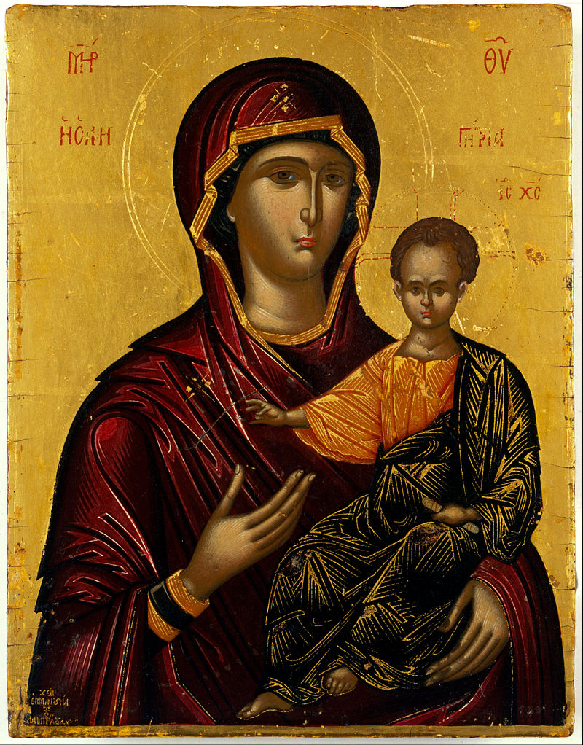
Juntos en Oración
Señor Nuestro Jesucristo, te damos gracias por el Don de tu Cuerpo y tu Sangre que nos has dejado en el sacramento de la Eucaristía.
Te pedimos por intercesión de tu Madre, María Santísima, nos transformes en el mismo don que recibimos para ser testigos de Comunión y Esperanza en tu Iglesia, Cuerpo de Cristo. Amen.

